Slide 1


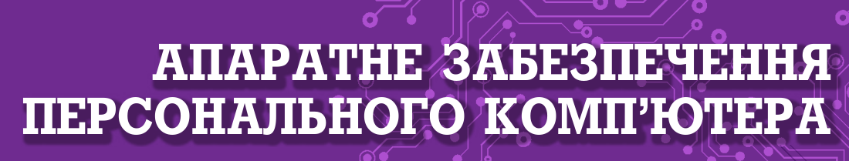






Урок 18
Добір складових комп’ютера залежно від його призначення
інформатика
8
Перейти на Ютуб-канал «Дистанційне навчання»

Slide 2
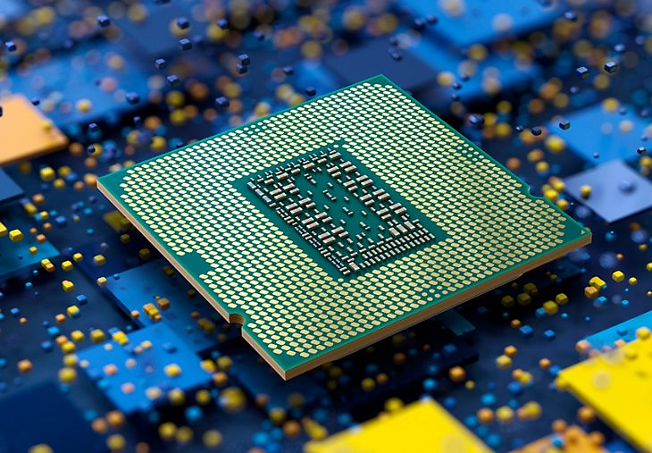
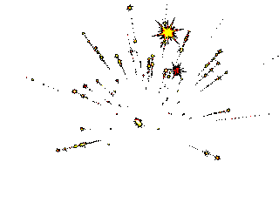
Залежно від того, для яких цілей буде використовуватися комп’ютер, добирають його складові (конфігурацію). При цьому особливу увагу звертають на значення таких властивостей:
потужність процесора (опрацювання математичних моделей, аналіз великих обсягів даних, включаючи машинне навчання та штучний інтелект, шифрування та дешифрування даних, створення та редагування комп’ютерної графіки, відеомонтаж та анімація, комп’ютерні ігри);

Slide 3
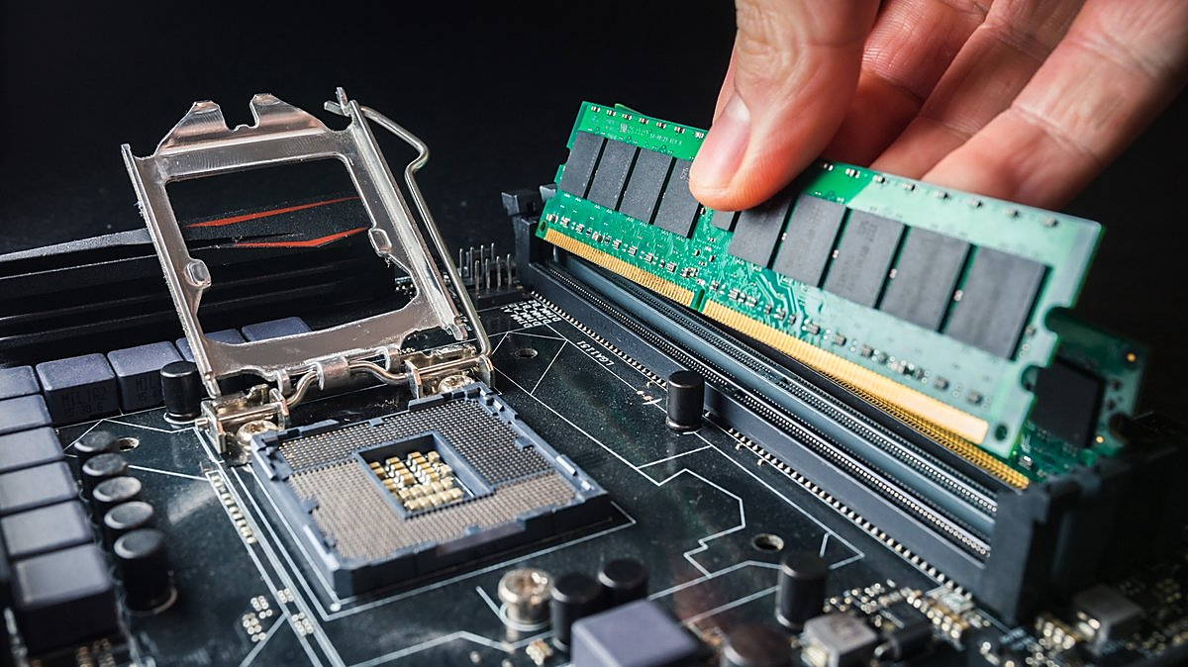
обсяг оперативної пам’яті (редагування графічних зображень, відео та аудіо, 3D-моделювання та візуалізація, комп’ютерні ігри, компіляція великих проєктів, робота з великими базами даних, імітації, моделювання та аналіз великих даних);

Slide 4
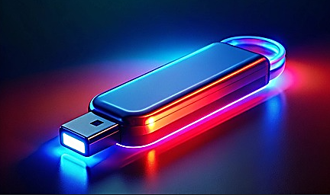
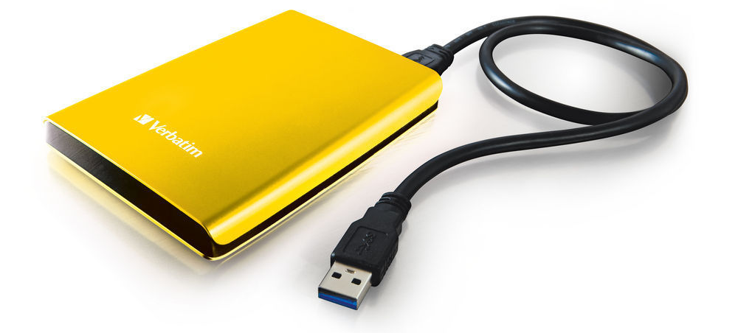
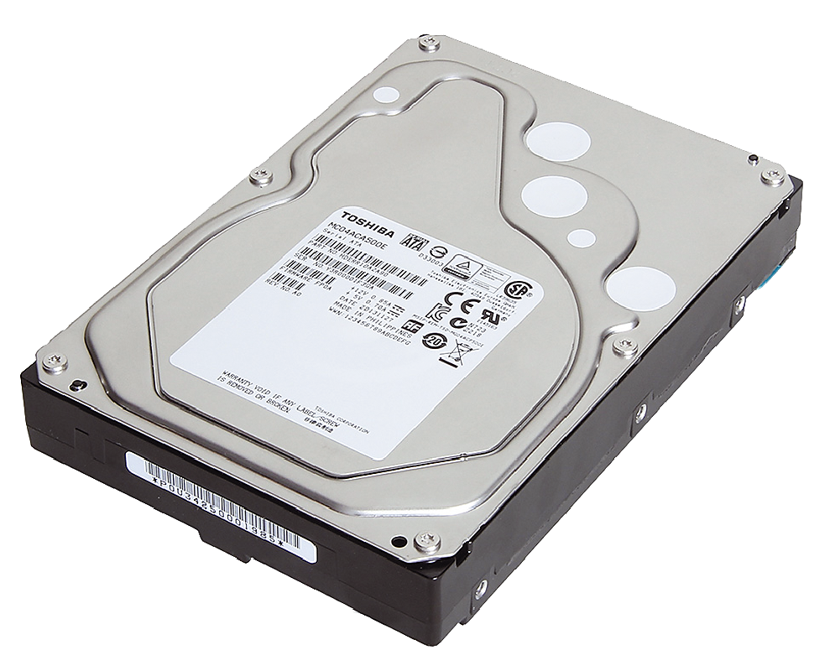
ємність пристроїв зовнішньої пам’яті (зберігання резервних копій, великих медіафайлів, баз даних, даних відео-монтажу та рендерингу, даних відеоспостережень);

Slide 5
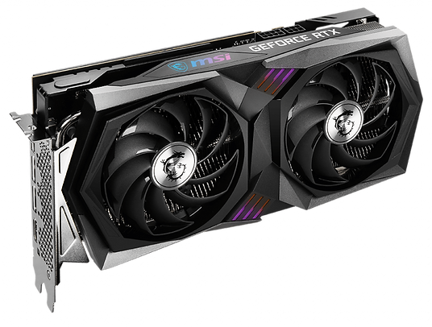
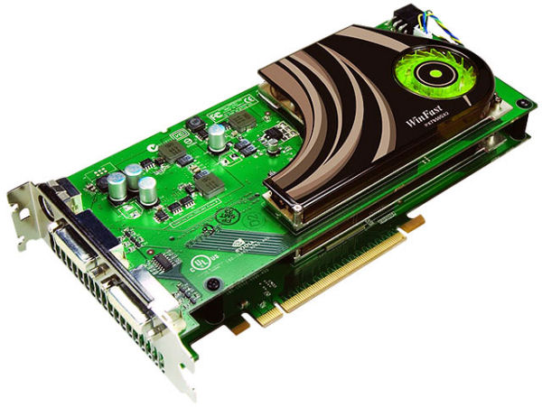
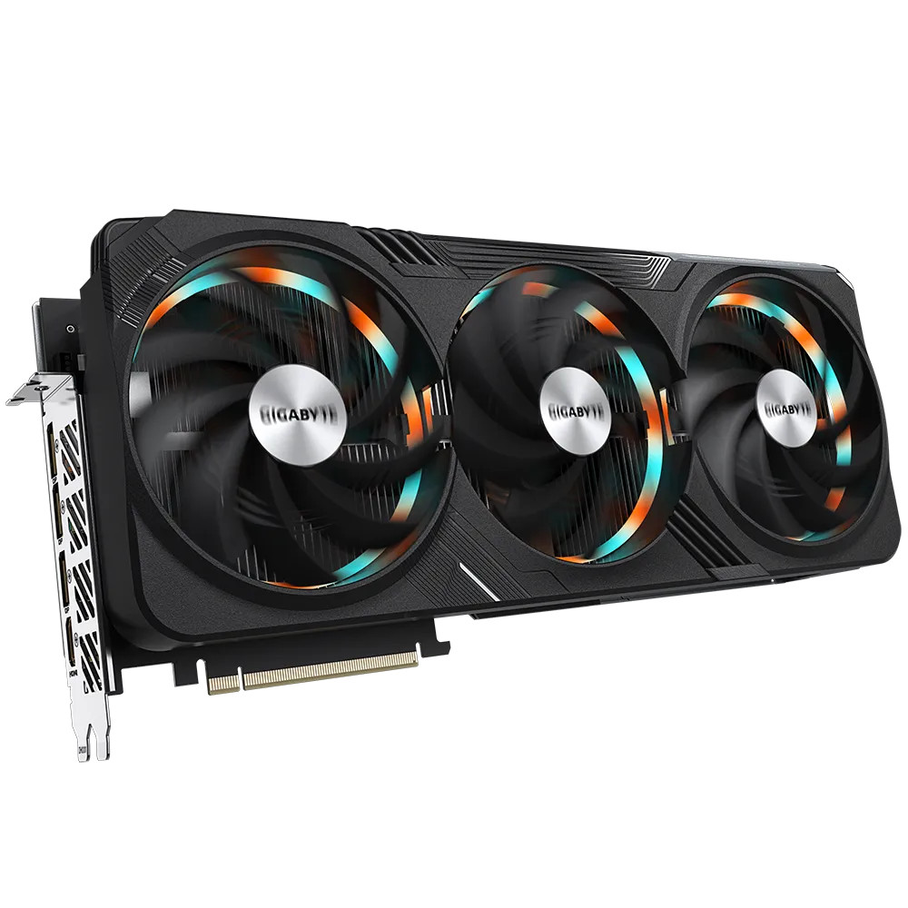
наявність окремого відеоадаптера (комп’ютерні ігри, відеомонтаж та анімація, рендеринг 3D-сцен, тривимірне проєктування в архітектурі, машинобудуванні та інших галузях, імітації та моделювання, наприклад у фізиці, біології, що вимагають візуалізації даних, системи опрацювання карт у реальному часі);

Slide 6
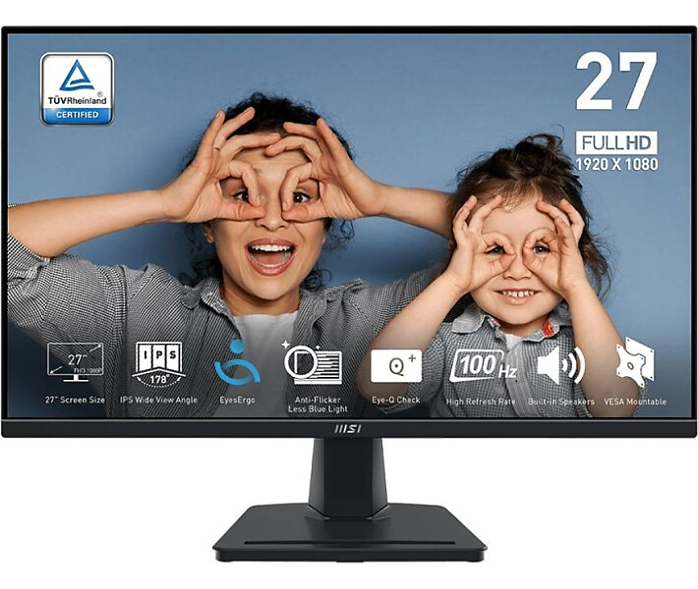
якість відображення даних монітором (графічний дизайн і фотографія, відеомонтаж, тривимірне проєктування в архітектурі, машинобудуванні та інших галузях, медичні пристрої, створення макетів поліграфічних видань, перегляд відеозображень).

Slide 7
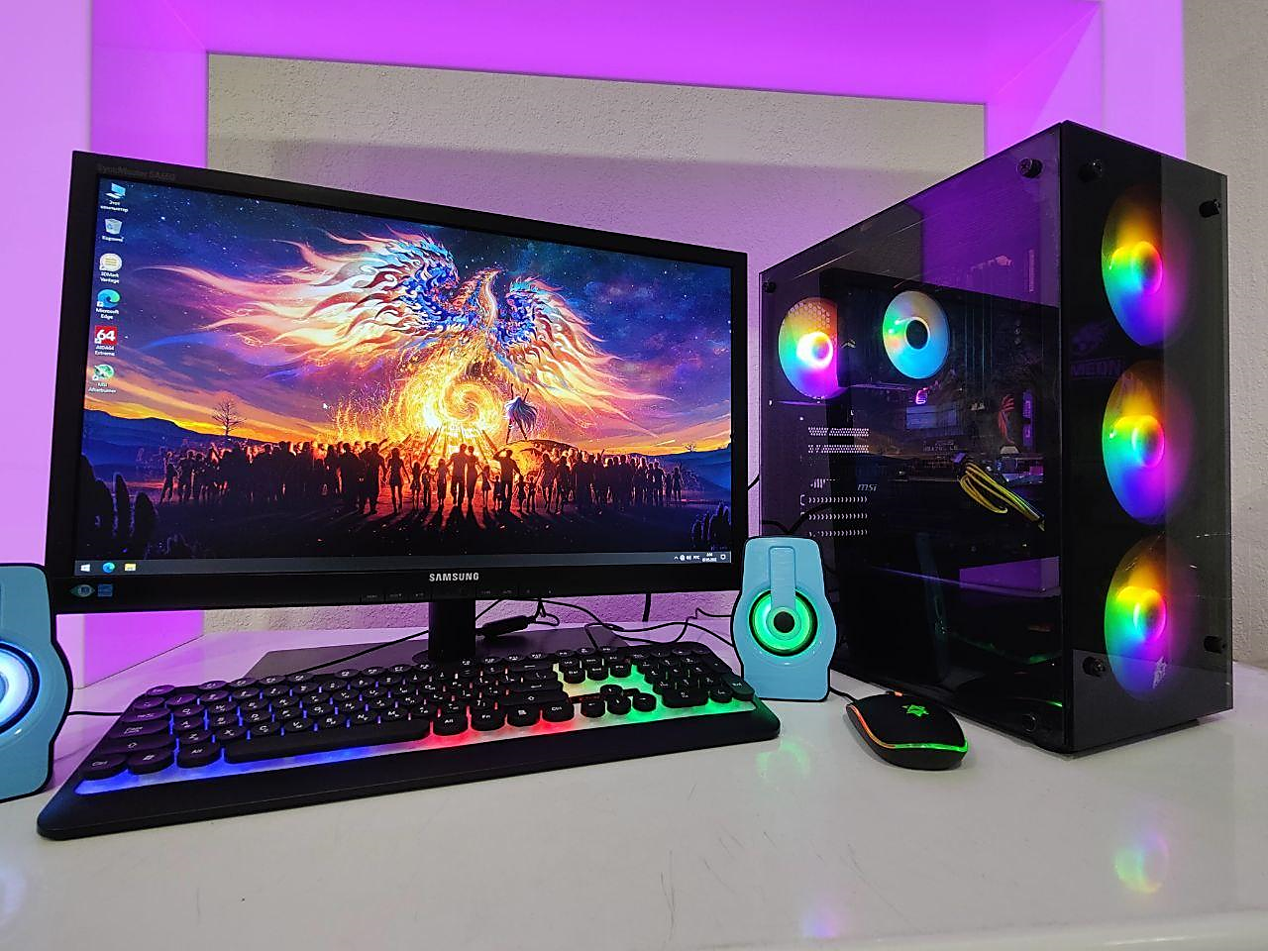
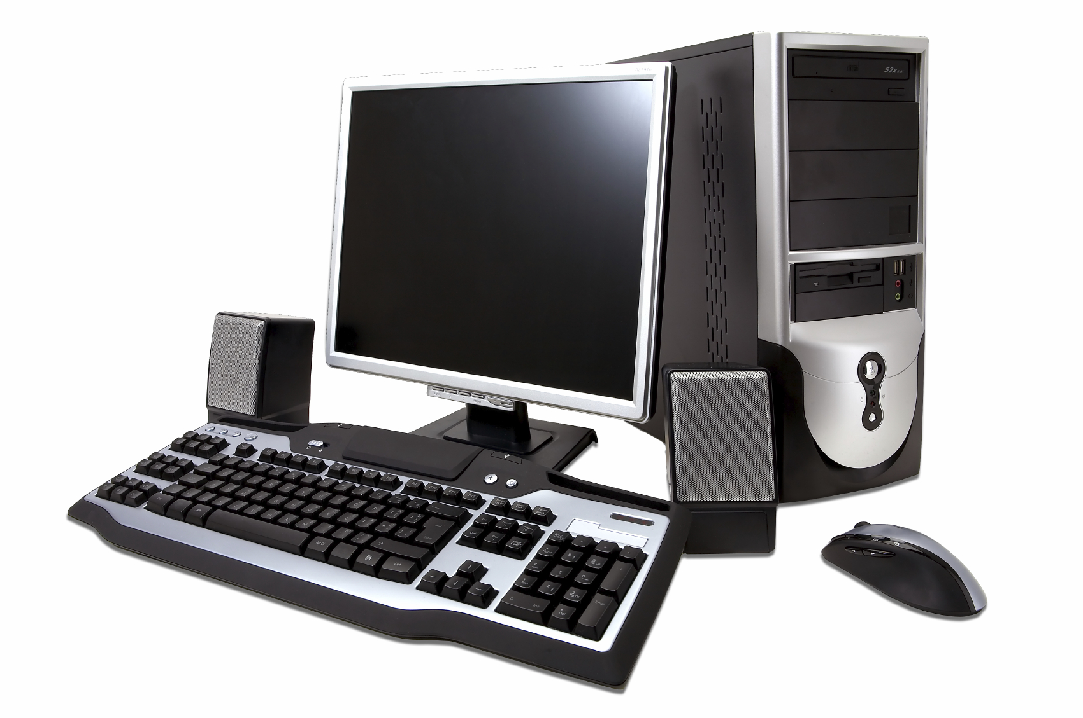
Зазвичай під час добору комп’ютерів, як і інших товарів, говорять про оптимальне співвідношення між ціною та функціональністю (якістю). Немає сенсу використовувати ігровий комп’ютер, який має потужну відеокарту і висо-коякісний монітор, для офісної роботи – підготовки текстових документів, опрацювання ділової графіки, роботи з електронними таблицями, презентаціями. Ресурси такого потужного комп’ютера не будуть використані навіть на
10 %, а вартість може бути в 10 разів більшою.

Slide 8
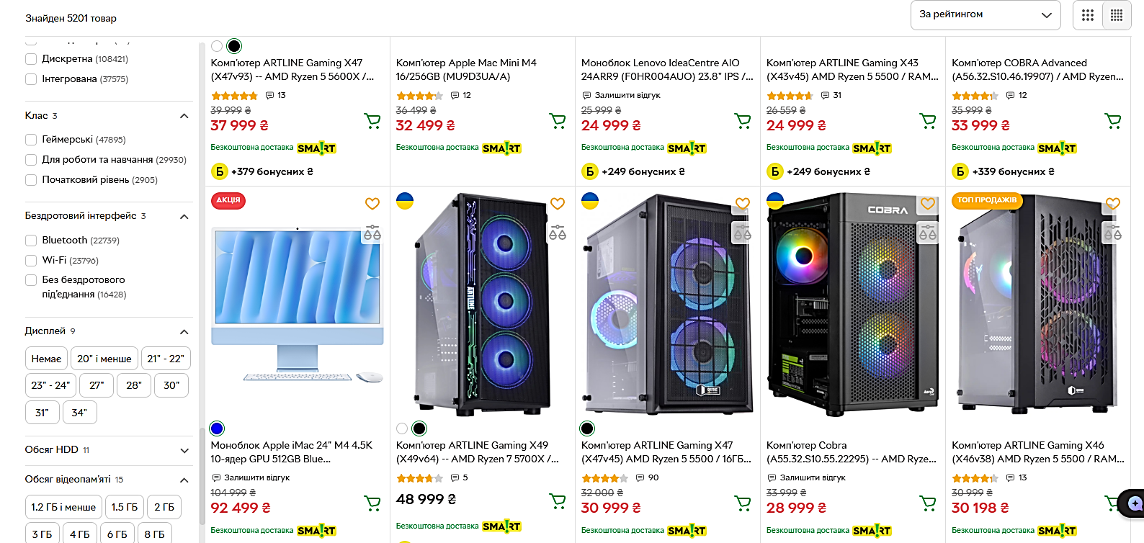
На сайті одного з найбільших інтернет-магазинів у розділі комп’ютерної техніки ми знаходимо всього три групи комп’ютерів: Початковий рівень, Для роботи та навчання, Ігрові комп’ютери (геймерські).

Slide 9
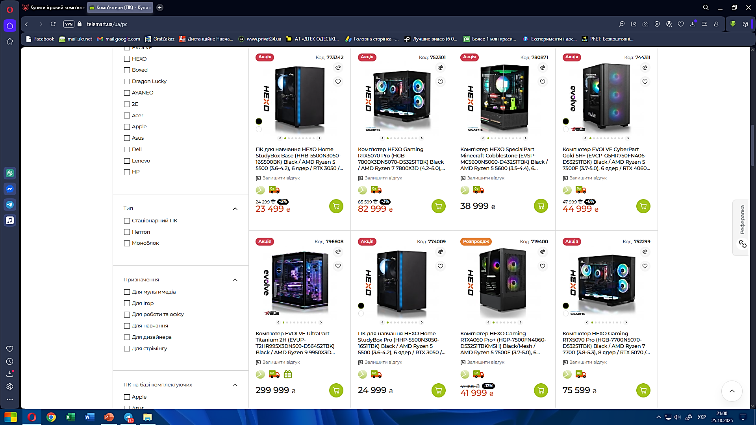
Вартість системних блоків стаціонарних комп’ютерів при цьому змінюється в доволі великому діапазоні – від 5,5 тис. грн до 500 тис. грн (за цінами 2024 року).

Slide 10





Повну презентацію дивіться у відеоуроці.

